Slide 1


МИНИСТЕРСТВО ЭКОНОМИЧЕСКОГО РАЗВИТИЯ РОССИЙСКОЙ ФЕДЕРАЦИИ
МИНИСТЕРСТВО ЭКОНОМИЧЕСКОГО
РАЗВИТИЯ РЕСПУБЛИКИ АЛТАЙ
Центр Мой бизнес - новый формат диалога с бизнесом

Slide 2

Структура Центра «Мой бизнес»:
1
Центр поддержки предпринимательства
5
МКК, НКО «Фонд поддержки МСП РА»
2
Региональный центр
инжиниринга
6
АНО «Центр поддержки экспорта Республики Алтай»
Центр народно-
художественных промыслов
3
Центр инноваций социальной сферы
7
МФЦ
4

Slide 3
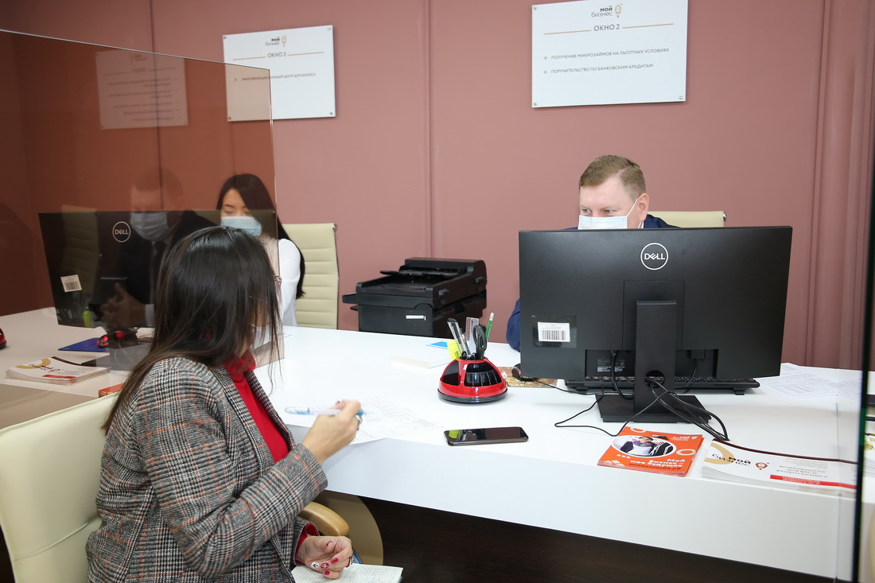
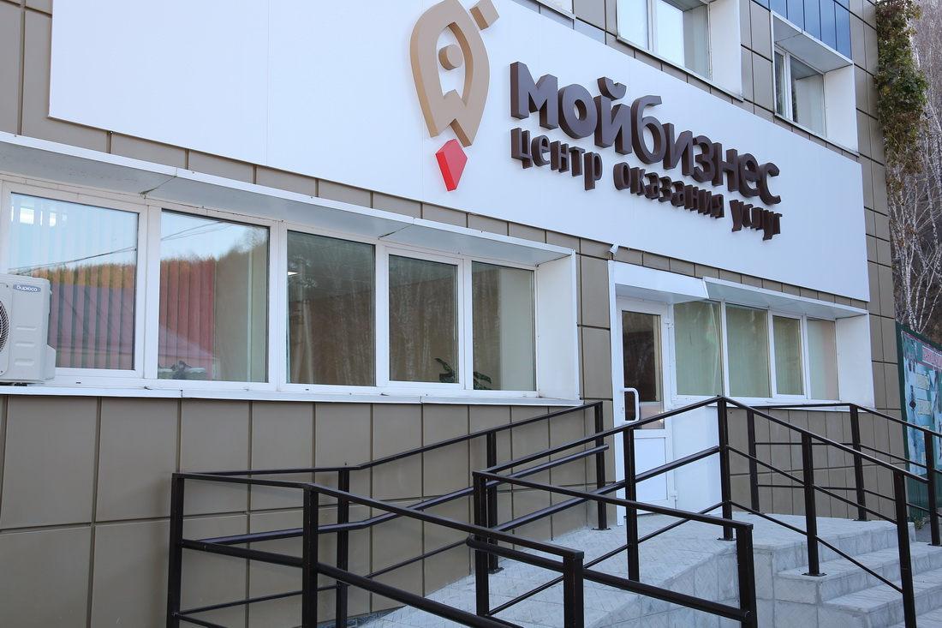
Центры «Мой бизнес» формируют сервисную модель оказания поддержки, объединяя целый ряд объектов инфраструктуры для малого и среднего бизнеса.

Slide 4

Иконки на каждый буллит
Центр поддержки предпринимательства
Предоставляет следующие услуги
Консультационные услуги по вопросам: начала ведения собственного дела, финансового планирования (бюджетирование, оптимизация налогообложения, бухгалтерские услуги, привлечение инвестиций и займов); маркетингового сопровождения деятельности и бизнес-планирование субъектов МСП;
Организация специальных программ обучения для СМСП с целью повышения квалификации предпринимателей и их сотрудников
Услуги по организации сертификации товаров, работ и услуг СМСП, а также сертификация СМСП по системе менеджмента качества в соответствии с международными стандартами;
Обеспечение участия СМСП в выставочно-ярмарочных и конгрессных мероприятиях на территории РФ в целях продвижения товаров СМСП, развития предпринимательской деятельности, в том числе стимулирования процесса импорт замещения;

Slide 5
Иконки на каждый буллит
Центр инноваций социальной сферы
Предоставляет следующие услуги:
Оказание методической, консультационной и информационной поддержки субъектам социального предпринимательства и физическим лицам, заинтересованным в начале осуществления деятельности в области социального предпринимательства;
проведение обучающих и просветительских мероприятий по вопросам осуществления деятельности в области социального предпринимательства;
привлечение социальных предпринимателей республики к участию в федеральных, региональных конкурсах и других коммуникационных мероприятиях.

Slide 6
Иконки на каждый буллит
Центр народно-художественных промыслов
Предоставляет следующие услуги:
оказание содействия в выводе на рынок новых продуктов (работ, услуг);
обеспечение участия в мероприятиях на крупных российских и международных выставочных площадках;
организация и проведение обучающих тренингов, семинаров с привлечением сторонних организаций с целью обучения сотрудников субъектов малого и среднего предпринимательства;
содействие в размещении субъекта малого и среднего предпринимательства на электронных торговых площадках, в том числе содействие в регистрации учетной записи (аккаунта) субъекта малого и среднего предпринимательства на торговых площадках

Slide 7
Иконки на каждый буллит
Образовательные программы в 2021 году
1. Обучающие курсы по пчеловодству (15 участников)
2. Обучающие курсы “Школы инструкторов и экскурсоводов” (35 участников)
3. Обучающие курсы на инструктора квадроцикла и снегохода (15 участников)
4. Обучающие курсы на инструктора по горным лыжам и сноуборду (25 участников)
5. Обучающие курсы на мастера по маникюру и педикюру (6 участников)
6. Обучающая программа «Бизнес-старт» с модулями программы 5 точек роста» (156 слушателей)
7. Обучающие курсы по системе менеджмента безопасности пищевой продукции на принципах ХАССП (10 предпринимателей)
8. Обучающие курсы по маркировке товаров (9 предпринимателей)
9. Акселерационная программа «Социальное предпринимательство» (20 предпринимателей)

Slide 8
Иконки на каждый буллит
Мастер-классы, тренинги в 2021 году
1. Мастер-класс «Как стать успешным фотографом и видеографом?» (30 участников)
2. Мастер-класс «Начало дела в индустрии красоты» (16 участников)
3. Тренинг «Продвижение товаров, услуг в социальных сетях» (20 участников)
4. Вебинар «Маркетинг. Эффективные инструменты для продвижения бизнеса» (30 участников)

Slide 9
Иконки на каждый буллит
Участие предпринимателей в выставках и ярмарках, бизнес-миссиях в 2021 году:
1. Международная выставка продуктов питания «World FOOD» г. Москва (5 предпринимателей)
2. Сибирская продовольственная неделя, выставка продуктов питания, напитков. г. Новосибирск (7 предпринимателей)
3. Бизнес-миссия туроператоров Республики Алтай по городам России (г. Владивосток, г. Хабаровск, г. Южно-Сахалинск) (6 туроператоров)
4. Фестиваль мастеров «Иван-да-Марья» в г. Екатеринбурге (4 мастера -участника)
5. Международный Фестиваль "Руками женщины" в г. Москва (4 мастера -участника)
6. Всероссийская Спасская ярмарка в г. Казань (5 участников)
7. Выставка народных промыслов России «Ладья - 2020. Зимняя сказка» в Москве (6 участников)

Slide 10
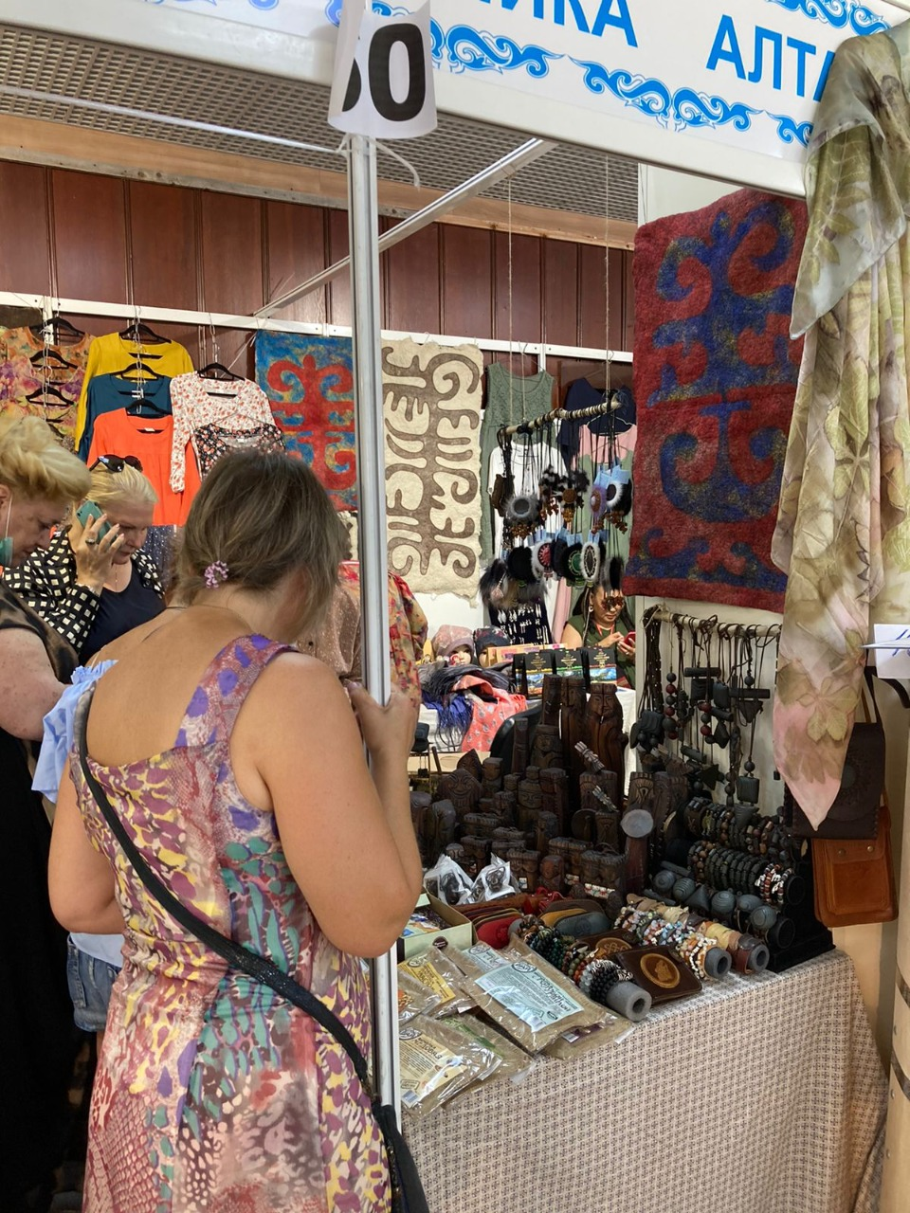
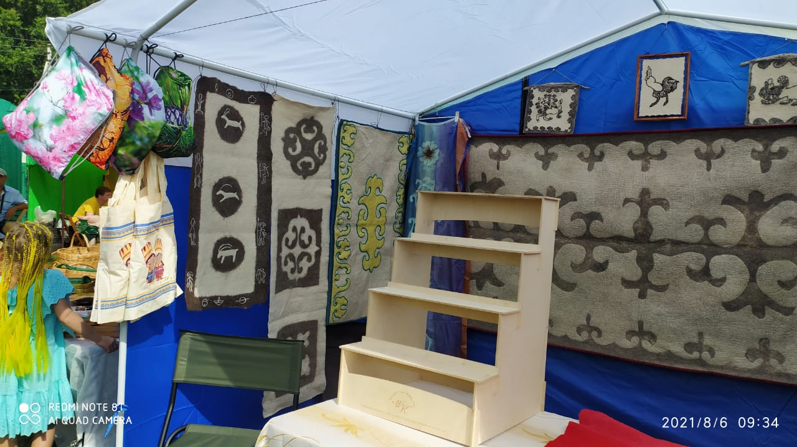
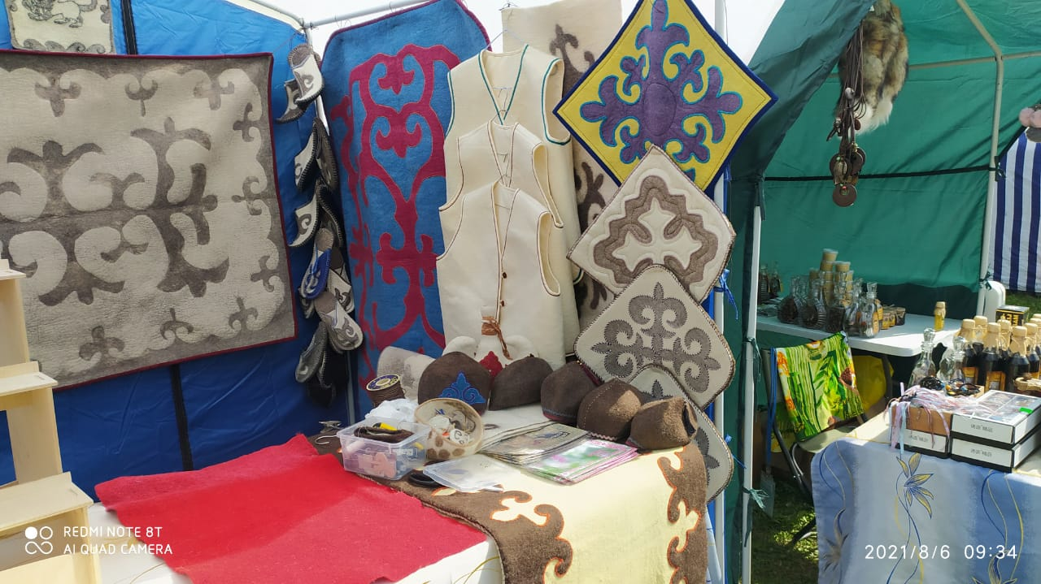
Участие мастеров и ремесленников в выставках и фестивалях.

Slide 11
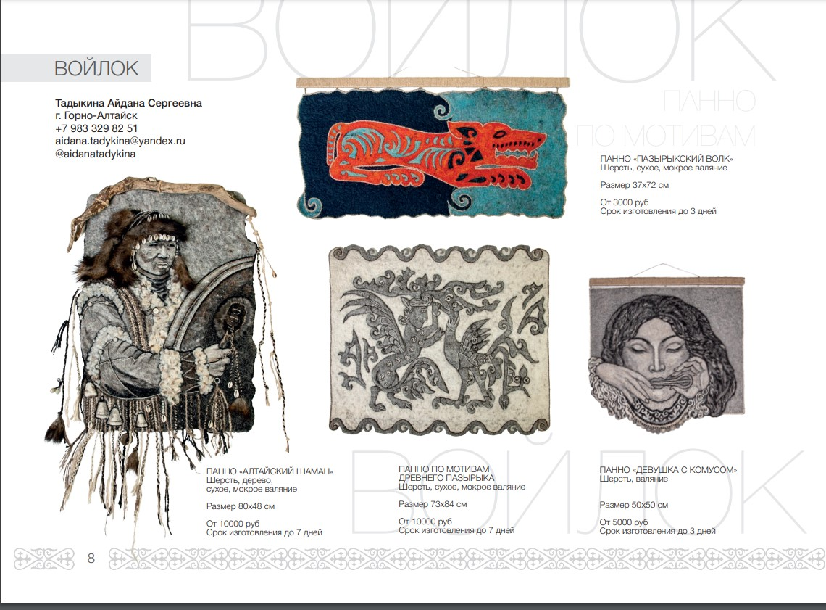
Издан каталог народно-художественных промыслов Республики Алтай

Slide 12
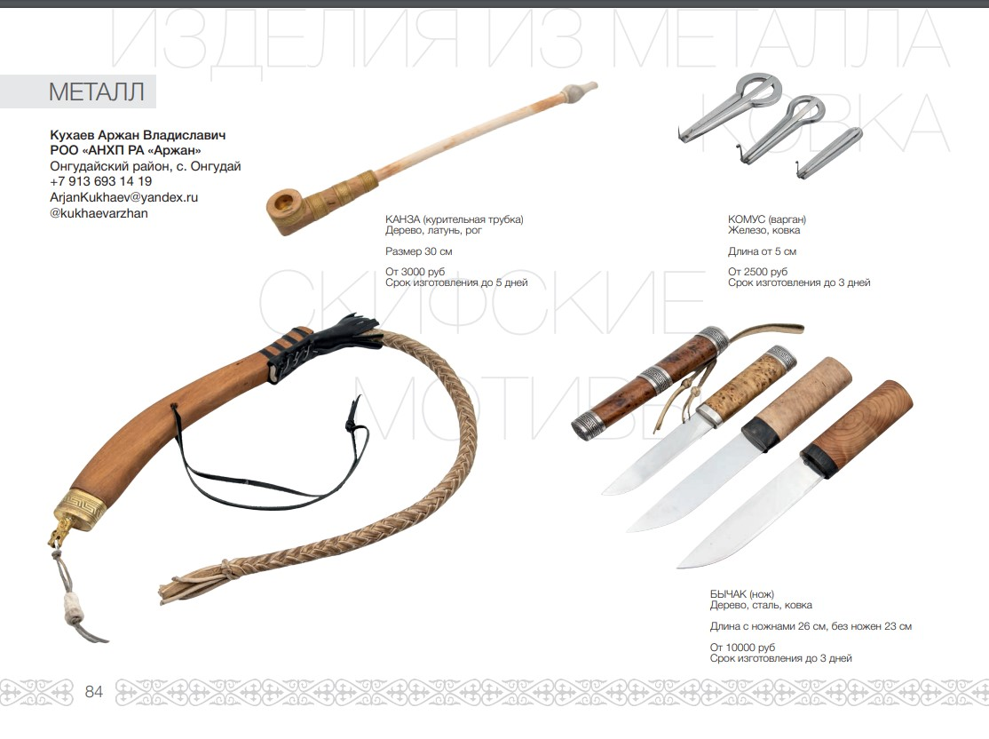
Издан каталог народно-художественных промыслов Республики Алтай

Slide 13
Иконки на каждый буллит
Центр народно-художественных промыслов
Обучение проводится по 10 разноуровневым направлениям:
Даты проведения сентябрь-октябрь 2021 г.
Художественная обработка кости и рога
Художественная обработка металлов
Художественная обработка камня
Художественная обработка кожи, шорно –седельные изделия
Ткачество на стане и ручное ткачество
Художественная обработка меха, изготовление традиционного головного убора Алтай бӧрӱк
Художественная обработка дерева и других растительных материалов
Производство ювелирных изделий
Производство художественной керамики
Производство изделий из войлока

Slide 14
Иконки на каждый буллит
Региональный центр инжиниринга
Предоставляет услуги:
Основной задачей РЦИ является реализация мероприятий, направленных на комплексное повышение конкурентоспособности производственных и перерабатывающих предприятий малого и среднего предпринимательства на всех этапах жизненного цикла производства продукции.
Региональный центр инжиниринга предоставляет такие услуги как проведение экспресс-оценки индекса технологической готовности, проведение технических аудитов на предприятиях МСП, проведение финансового или управленческого аудита на предприятиях МСП, разработка инвестиционных проектов развития МСП, составление бизнес-планов / ТЭО / разработка программ модернизации производства

Slide 15
Иконки на каждый буллит
Региональный центр инжиниринга
Предоставляет услуги:
Промышленный коворкинг. Предоставление в аренду на льготной основе комплексов оборудования (Центров коллективного пользования):
Переработки лекарственного растительного сырья (сушка, измельчение и упаковка)
Деревообработки (шлифование и резка);
Металлообработка (лазерная резка, гильотина, сварка, полимерное окрашивание и т.д.)
Упаковка товарного меда (гомогенизация и автоматическая упаковка)
Кондитерский цех
Цех капсулирования (фасовка сухих смесей в капсулы)

Slide 16
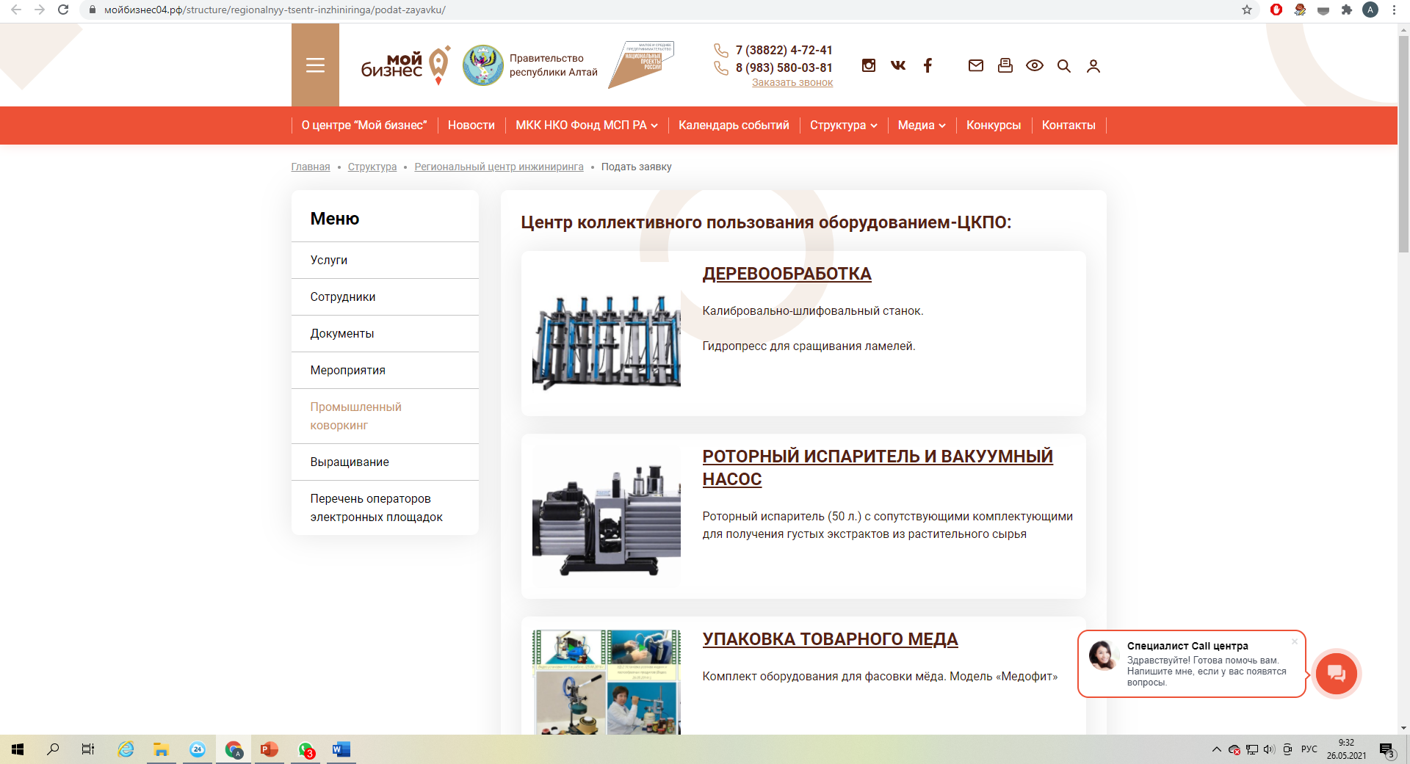
Центр коллективного пользования оборудованием

Slide 17

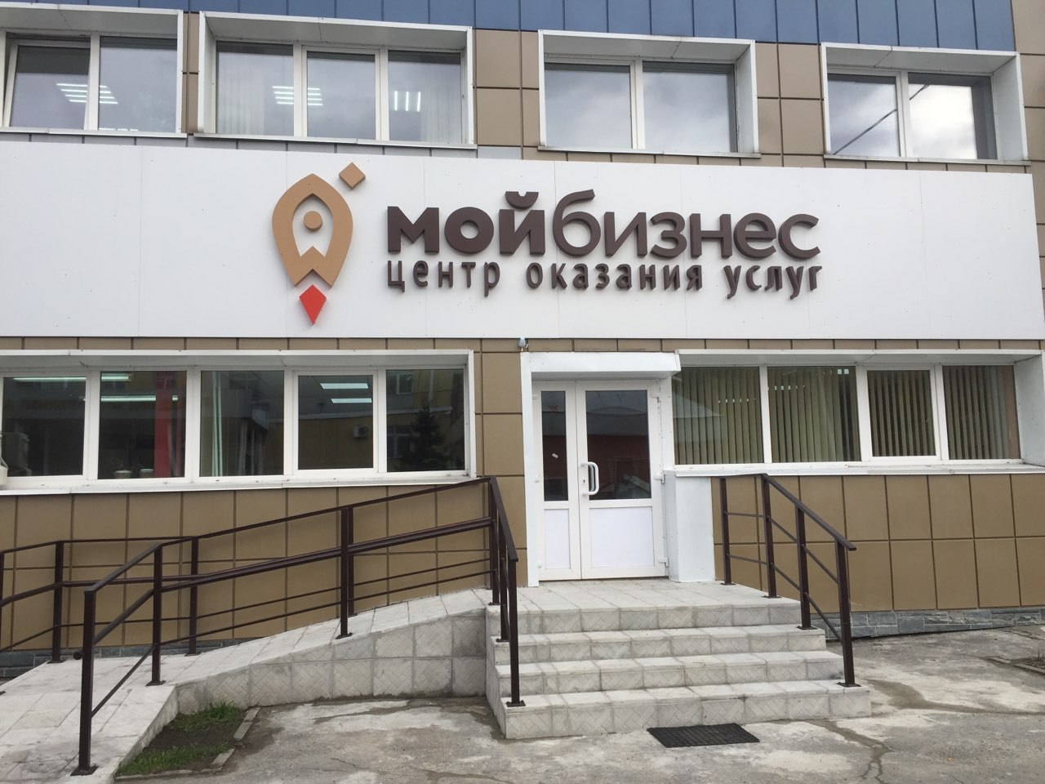
Иконки на каждый буллит
Центр «Мой бизнес» в Республике Алтай создан в рамках реализации Национального проекта «Малое и среднее предпринимательство и поддержка индивидуальной предпринимательской инициативы»
Расположен по адресу: г. Горно-Алтайск, ул. Комсомольская, 9
Сайт: Мойбизнес04.рф
Тел. +7 (388-22) 4-72-41
E-mail: binkra@yandex.ru

Slide 18

Образовательные программы в 2022 году
Название | Даты проведения в 2022году
Бизнес-старт АГРО | Апрель - май
Обучающие курсы «Туризм от А до Я» | Апрель - июнь
Курсы по охране труда и пожарной безопасности | Март
Обучающие курсы на экскаваторщика и крановщика (мини тракторов и самоходных машин) | Март
Акселерационная программа «Социальное предпринимательство» | Июнь
Курсы по маркировке товаров | Апрель
Курс «Школа гостеприимства» (поваров, барменов, горничных, официантов и аниматоров) | Март-апрель
Обучение в сфере народных художественных промыслов по 10 обучающим программам (обработка кожи, металлов, кости и рога, камня, ткачество на стане и ручное ткачество, обработка дерева и другие) | Апрель - май

Slide 19
Образовательные программы в 2022 году
Название | Даты проведения в 2022году
Обучающие курсы специалиста-мастера (маникюр, педикюр) | Март- апрель
Курсы на инструктора по горным лыжам и сноуборду | Декабрь
Курсы на водителя снегохода и квадроцикла | Ноябрь-декабрь
Обучающие курсы SMM-Менеджера (Интернет-маркетинг) | Март-апрель
Курсы специалиста начало индустрии красоты | Февраль

Slide 20
Семинары, круглые столы, вебинары и мастер-классы
Название | Дата проведения в 2022 году
Семинар «Развитие гостиничного бизнеса и туризма» | апрель
Бизнес-форум «Алтайская Неделя бизнеса» | сентябрь
Семинар "Самозанятые" услуги и продукты для плательщиков НПД | апрель
Семинар «Женщина-руководитель – сложности и преимущества в управлении бизнесом»; | июнь
Обучающий семинар «Как начать свое дело в интернете» | Апрель
Тренинг: Самозанятость: выгоды работы в белую. 50 инструментов, которые гарантированно дадут новых подписчиков и повысят продажи в Instagram | апрель

Slide 21
Выставочно-ярмарочные мероприятия
Название | Дата проведения в 2022 году
Ярмарка-выставка медовой продукции и Город Мастеров | Сентябрь
Фестиваль народных мастеров и художников в Республике Алтай в рамках региональных мероприятий (Эл-Ойын) | Июль
XVIII выставка – ярмарка народных художников и мастеров России «Жар-птица. Весна-2022» (г. Москва) | Апрель
Международный фестиваль этнической музыки и ремесел «Мир Сибири» (г. Красноярск, с. Шушенское) | Июнь - июль
Всероссийская Спасская ярмарка (г. Казань, г. Елабуга,) | август
«Фестиваль народных мастеров - 2022» г. Сочи | сентябрь
Фестиваль мастеров «Иван-да-Марья» г. Екатеринбург | октябрь
Выставка народных промыслов России «Ладья - 2022. Зимняя сказка» г. Москва | декабрь
Международная выставка продуктов питания «WorldFood Moscow 2022» | сентябрь
Выставка продуктов питания, напитков, оборудования, упаковки и ингредиентов для пищевой промышленности» г. Новосибирск. | Ноябрь

Slide 22
Услуги
Название | Дата проведения в 2022 году
Содействие в размещении субъектов МСП на электронных торговых площадках (OZON, Wildberries) | Для СМСП и самозанятых граждан
Изготовление рекламы на телевидении/ в печатных изданиях / изготовление логотипа компании / изготовление рекламно-полиграфической продукции/ продвижение товаров и услуг в соцсетях/SMM продвижение | Для СМСП и самозанятых граждан
Сертификация продукции, услуг субъектов малого и среднего предпринимательства (изготовление ТУ, протоколов испытаний, регистрация и выдача деклараций соответствия) | Для действующих СМСП
ХАССП обучение, аудит, разработка, внедрение и сертификация | Для действующих СМСП
Классификация объектов размещения (гостиницы , турбазы) | Для действующих СМСП
Проведение исследовании для регистрация товарного знака и подготовка документов для передачи в Роспатент | Для действующих СМСП
Модернизация производства, техническое перевооружение , цифровизация производства | Для СМСП, занятых в сфере производства и переработки.

